Slide 1





Montessori
Đổ hạt từ ly trong sang ly trong

Slide 2


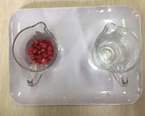

Giáo cụ
  Khay
  Thảm
  Ly trong 2 cái
  Hạt

Slide 3
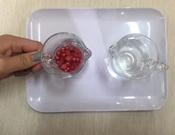
Các bước thực hiện
Bước 1
- Cô sử dụng 3 ngón tay của bàn tay trái, đưa 2 ngón tay luồn vào quai cốc, ngón cái để phía trên quai cốc, tay phải đỡ đáy của cốc.

Slide 4
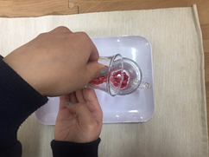
Các bước thực hiện
Bước 1
- Rồi từ từ đổ sang cốc bên cho đến khi hết sau đó đặt cốc về vị trí ban đầu.

Slide 5
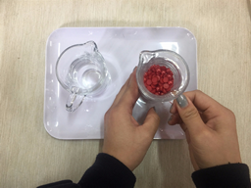
Các bước thực hiện
Bước 2
- Cô sử dụng 3 ngón tay của bàn tay phải, đưa 2ngón tay luồn vào quai cốc, ngón cái để phía trên quai cốc, tay trái đỡ đáy của cốc.

Slide 6
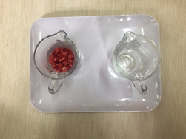
Các bước thực hiện
Bước 2
- Rồi từ từ đổ sang cốc bên cho đến khi hết
- Sau đó đặt cốc về vị trí ban đầu.

Slide 7
Chúc các con
một giờ học vui vẻ

